Slide 1
Kafka, Kafka Connect, MongoDB e CQRS
Desafogando bancos de dados transacionais

Slide 2
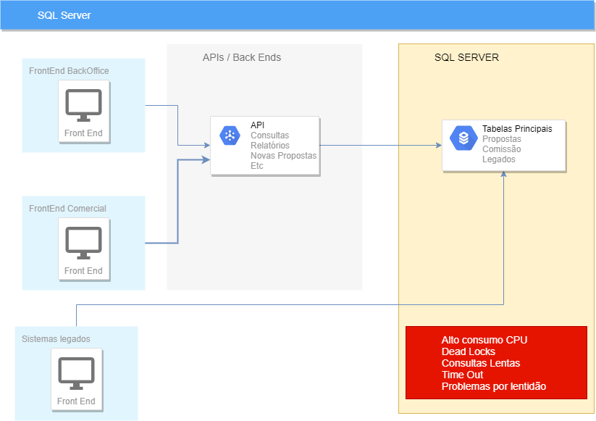
Visão Geral
Cenário de vários serviços e sistemas diferentes consumindo serviços centralizados em bancos de dados transacionais.

Slide 3
Principais problemas
Lentidão excessiva
Processamentos concorrentes com Dead locks ou time outs
Dificuldade para escalar bancos de dados transacionais
Impossibilidade de aguentar dias com volume fora do normal (Ex: Black Friday, etc)
Problemas gerados em momentos de crise (Ex: Duplicidade de registros, etc)

Slide 4
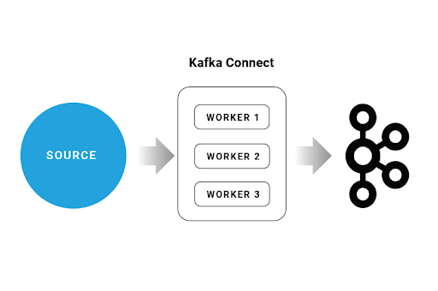

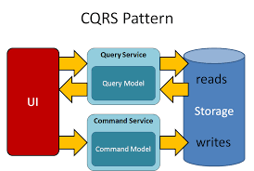

Visão Geral - Tecnologias e Patterns

Slide 5
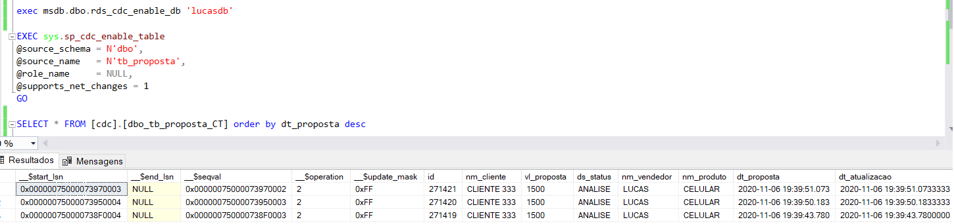
Visão Geral - Banco de Dados

Slide 6
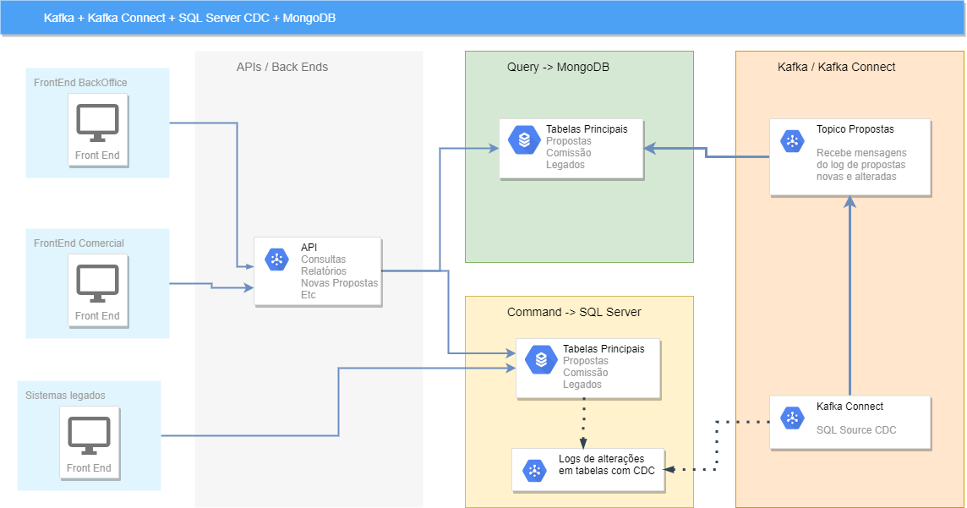
Visão Geral - Arquitetura

